Slide 1


Slide 2
Обзор на Kubernetes Metacontroller
Введение в KMC на Python’е

Slide 3
Обо мне
Меня зовут Михаил Фарапонов
Я Software Engineer в Lohika

Slide 4
План
CRD
Operator Frameworks
Metacontroller
Redis Metacontroller
Demo

Slide 5
Custom Resource Definitions (CRD)

Slide 6
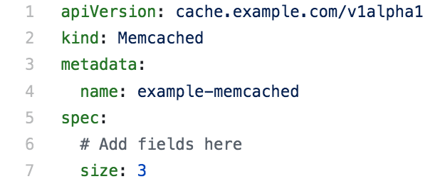
CRD

Slide 7
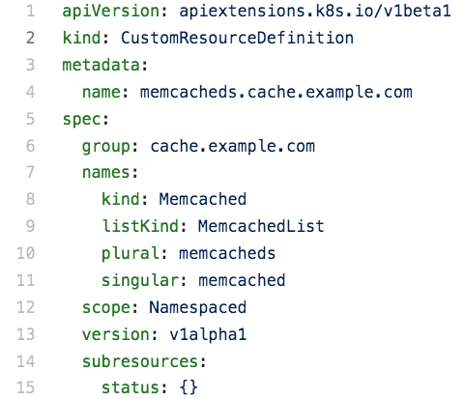
CRD

Slide 8
Metacontroller

Slide 9
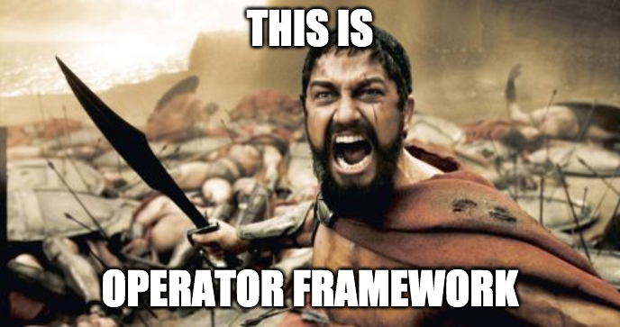

Slide 10



Operator Frameworks
Kubebuilder

Slide 11
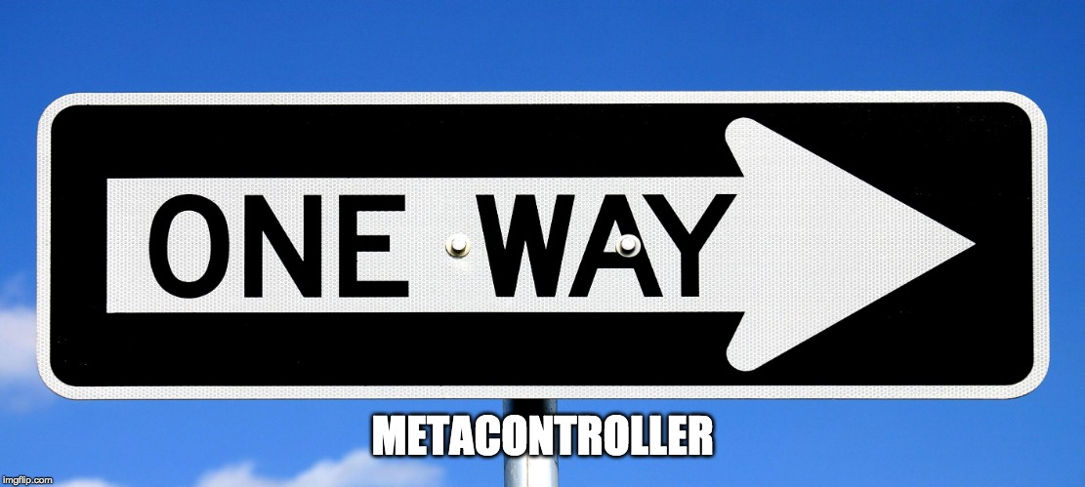
Operator Frameworks

Slide 12
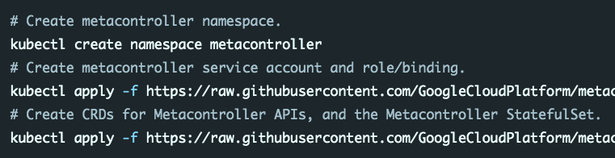
Install Metacontroller

Slide 13
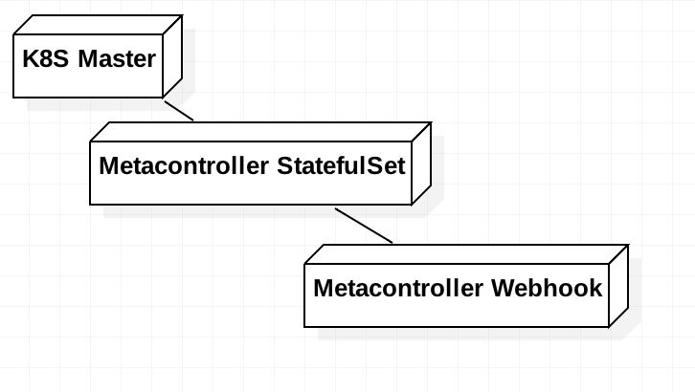
Metacontroller

Slide 14
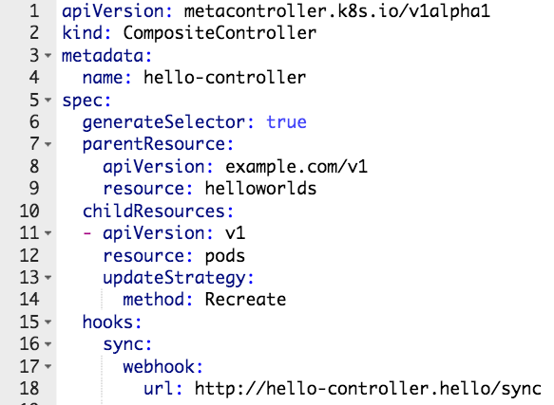
Metacontroller

Slide 15
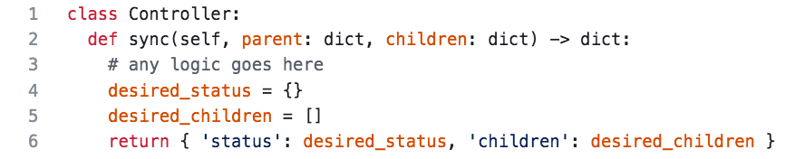
Metacontroller

Slide 16
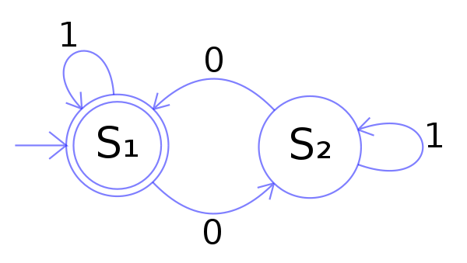
Metacontroller

Slide 17
Redis Metacontroller

Slide 18




K8SaaS Vendors

Slide 19
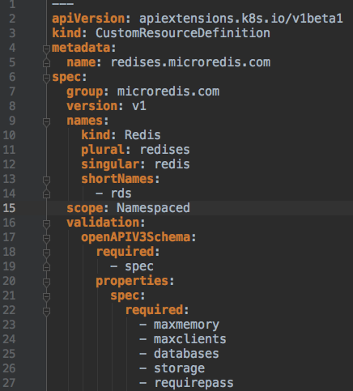
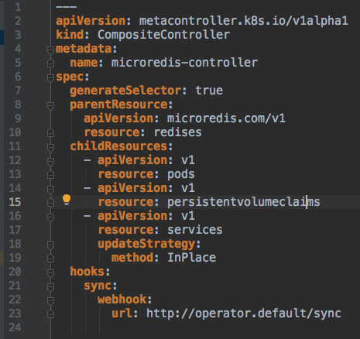
Redis Metacontroller

Slide 20
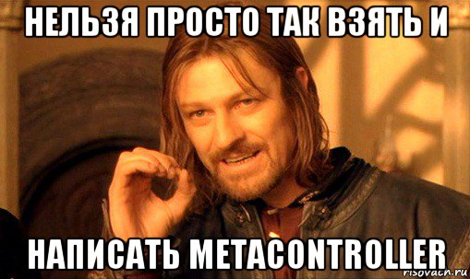

Slide 21
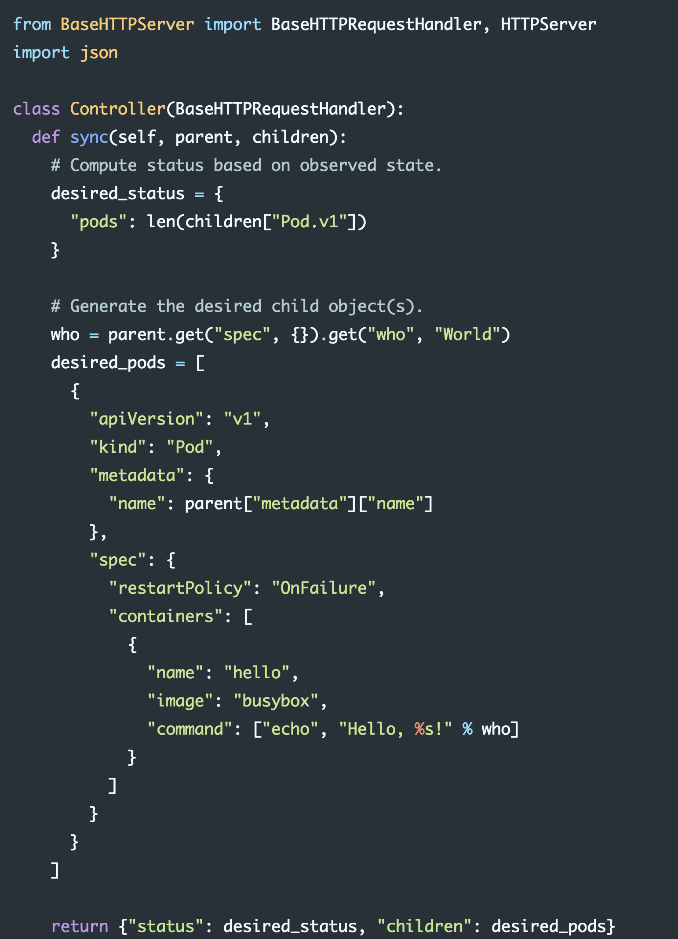
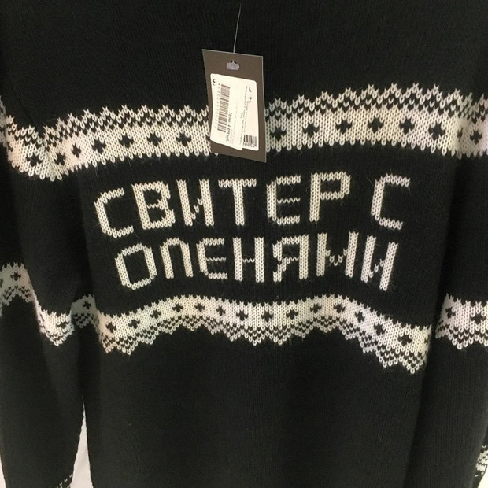
Metacontroller Framework

Slide 22
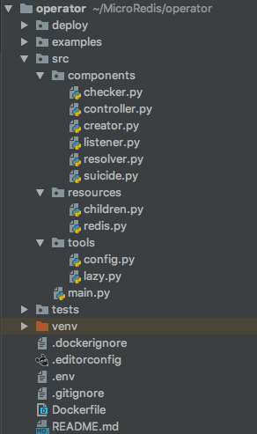
Metacontroller Framework
deploy – Содержит yaml файлы для разворачивания всего комплекса
examples – пример CRD для создания Redis
src – все исходники
src/components – все логические компоненты
src/resources – классы хелперы для работы c children и parent ресурсами
src/tools – утилиты и кофигурация

Slide 23
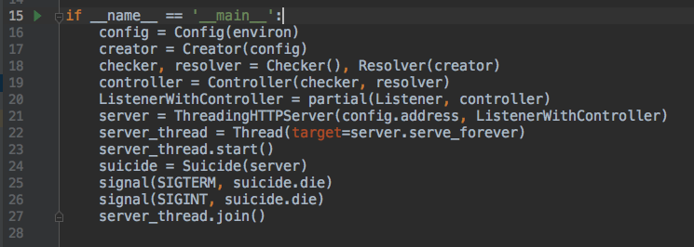
main.py

Slide 24
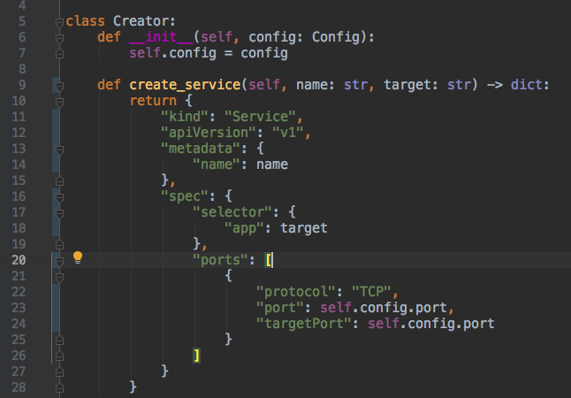
Creator

Slide 25
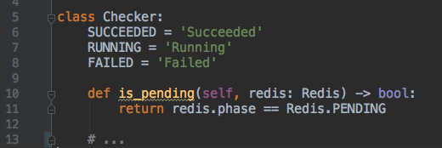
Checker

Slide 26
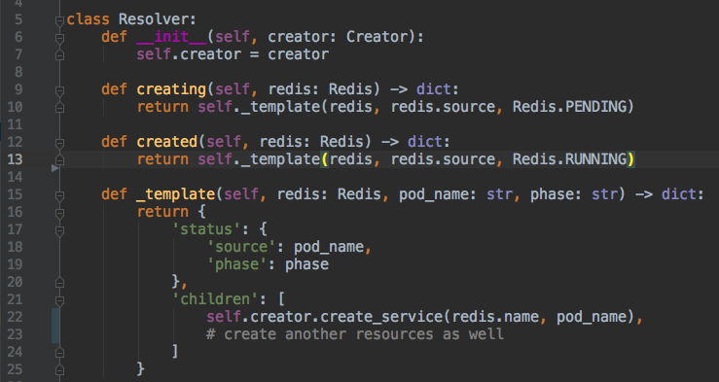
Resolver

Slide 27
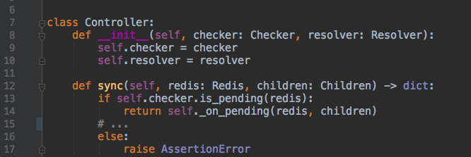
Controller

Slide 28
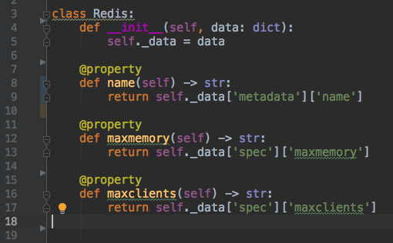
Redis Resource

Slide 29
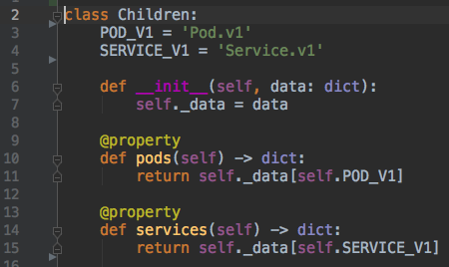
Children Resource

Slide 30
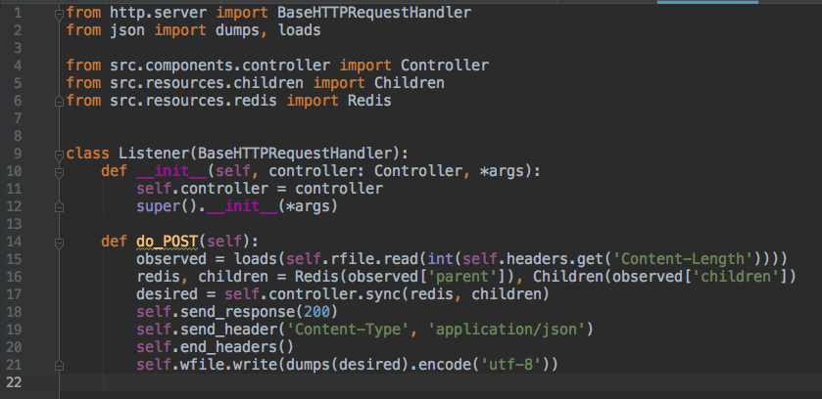
Listener

Slide 31
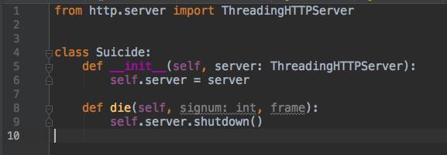
Suicide (Graceful shutdown)

Slide 32
Demo

Slide 33
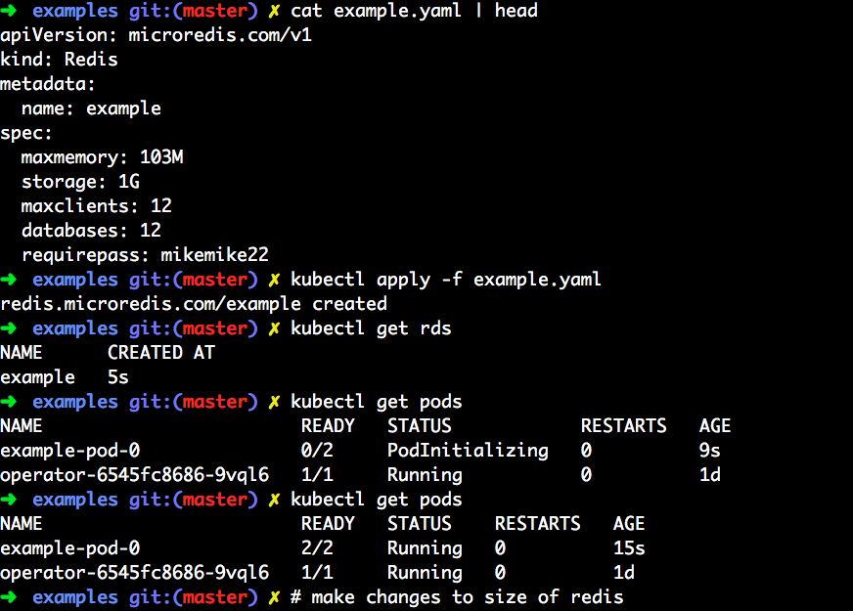

Slide 34
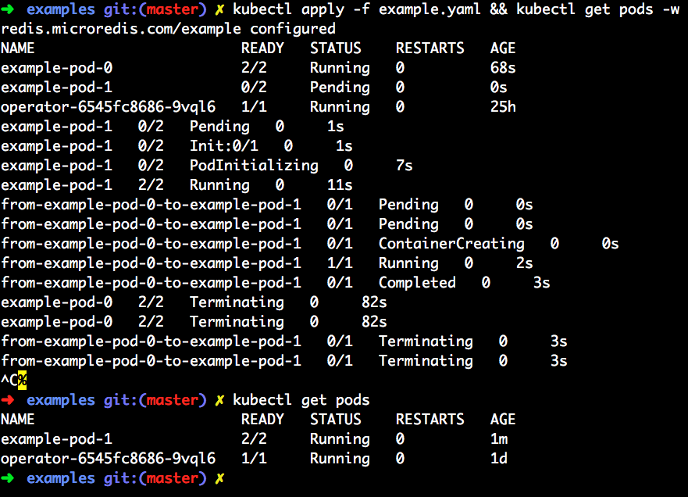

Slide 35
Спасибо за внимание!
mikefaraponov@gmail.com

